Slide 1


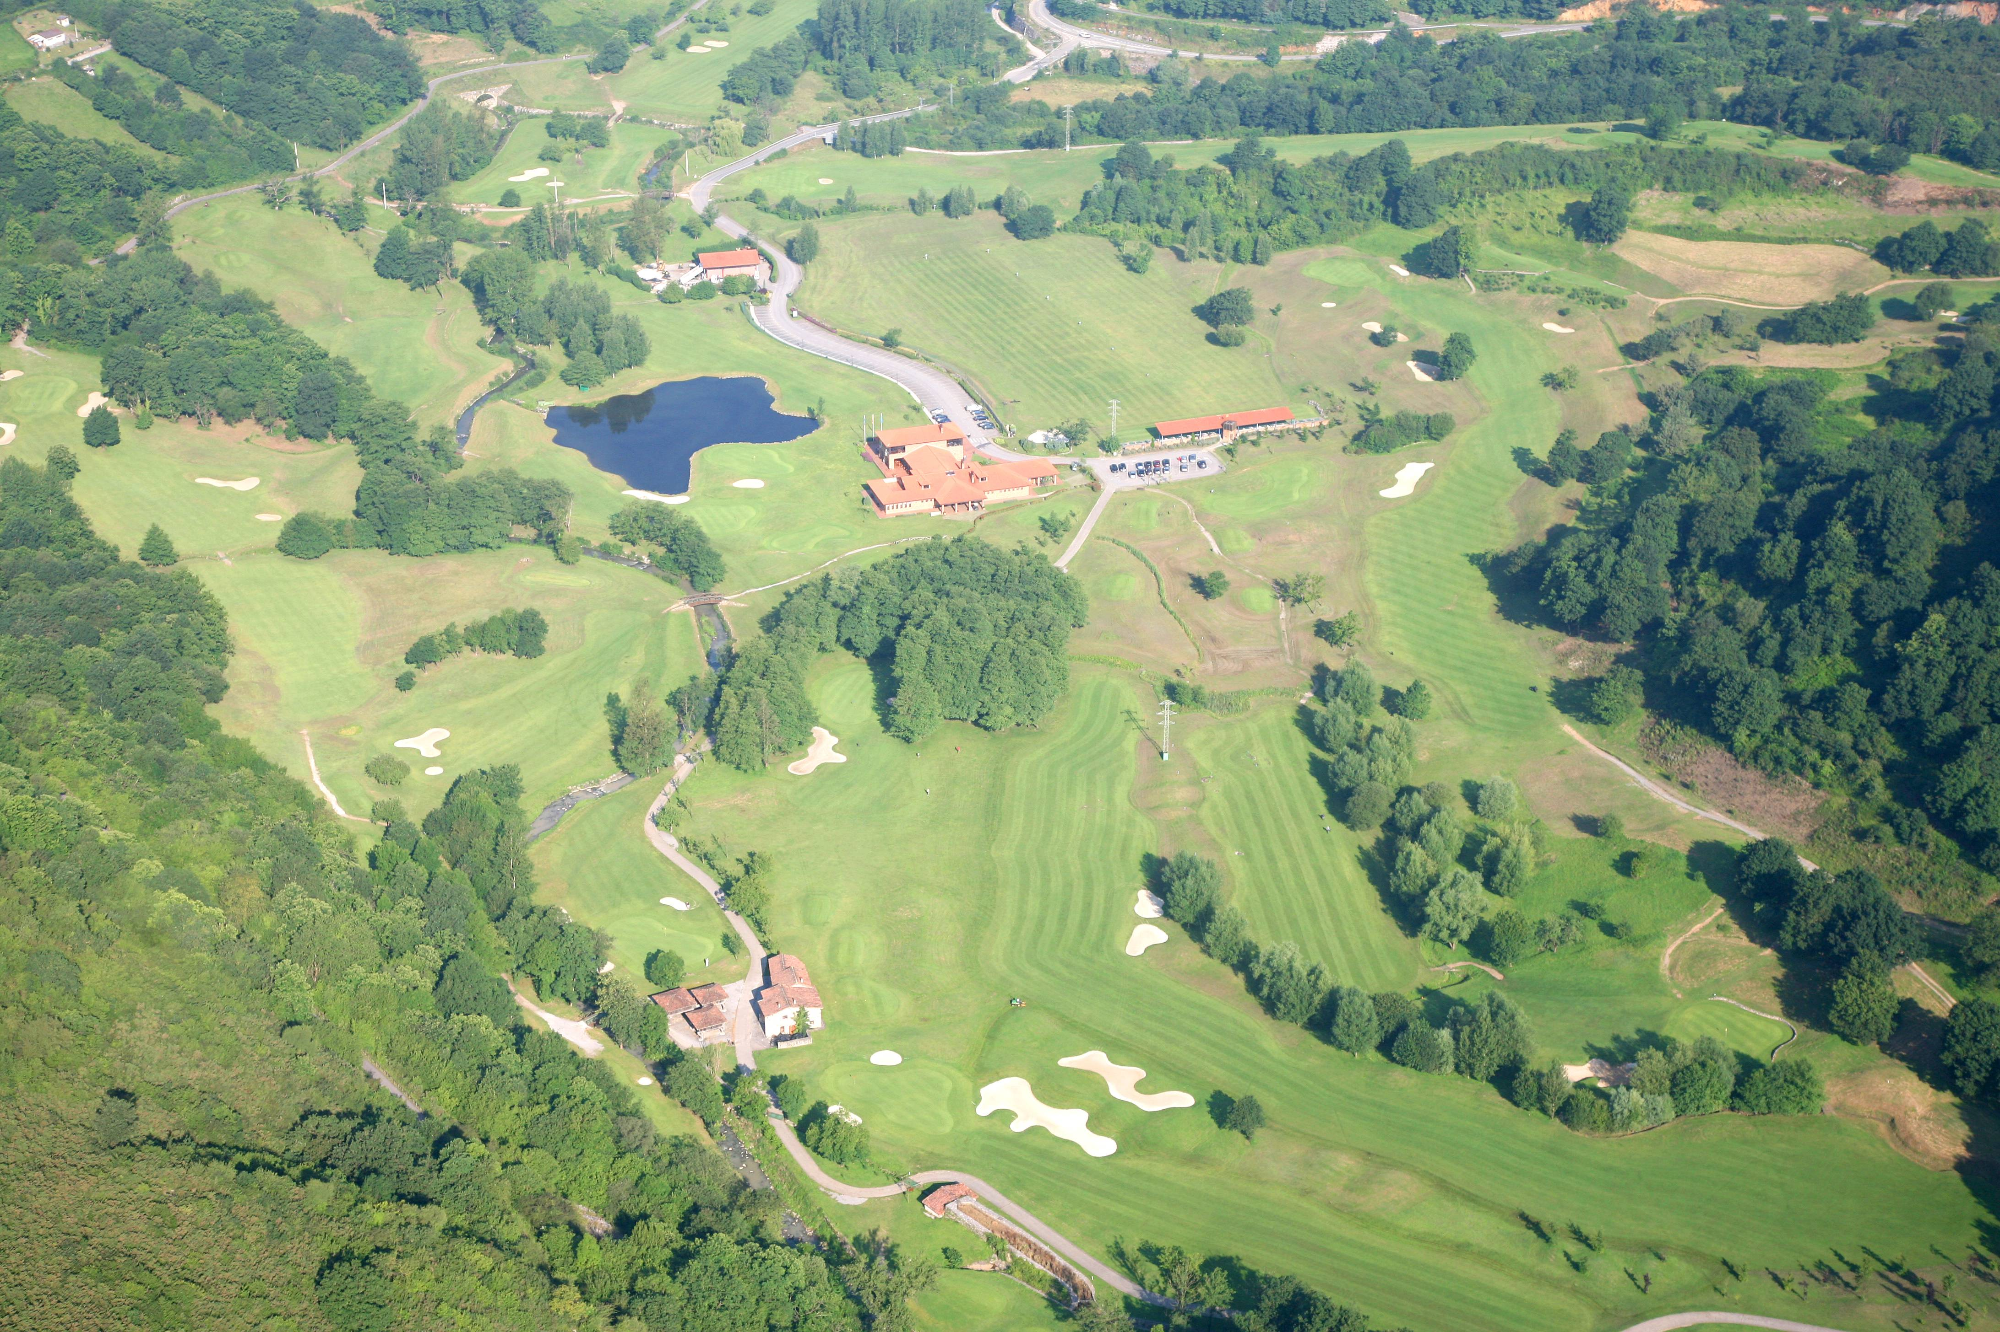


VIII Torneo
C. M. G. LAS CALDAS
Modalidad INDIVIDUAL STABLEFORD HÁNDICAP
Viernes 8: franja de 9:10 a 10:20 y salida a volador a las 15:30 horas.
Sábado 9 tres franjas: de 9 a 11h., de 11:10 a 13h. y de 13:10 a 14:30h.
Domingo 10 dos franjas: de 9 a 10:50h. y de 11 a 12h.

